Slide 1
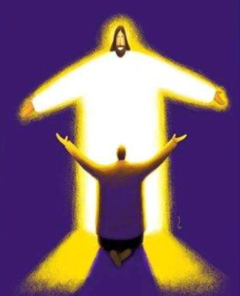
모세가 하나님과 백성들 틈에서
눈물 흘려 기도했던 것처럼
우리가 하나님과 민족들 틈에서
눈물 흘려 기도해야만 해 (x2)

Slide 2
이 나라 구원하소서
이 나라 용서하소서
하나님 나라되게
이 나라 고쳐주소서 (x2)

Slide 3
모세가 하나님과 백성들 틈에서
눈물 흘려 기도했던 것처럼
우리가 하나님과 민족들 틈에서
눈물 흘려 기도해야만 해 (x2)

